Slide 1
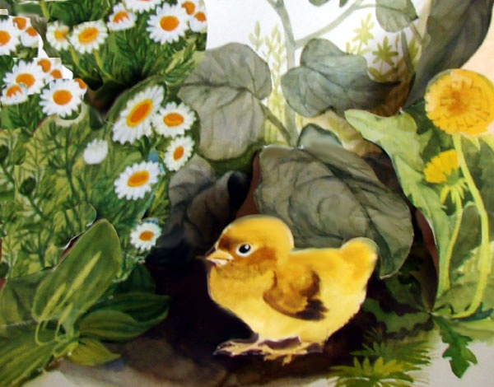
Жил на свете цыплёнок. Он был совсем маленький. Вот такой. Но цыплёнок думал, что он очень большой, и важно задирал голову. Вот так.

Slide 2
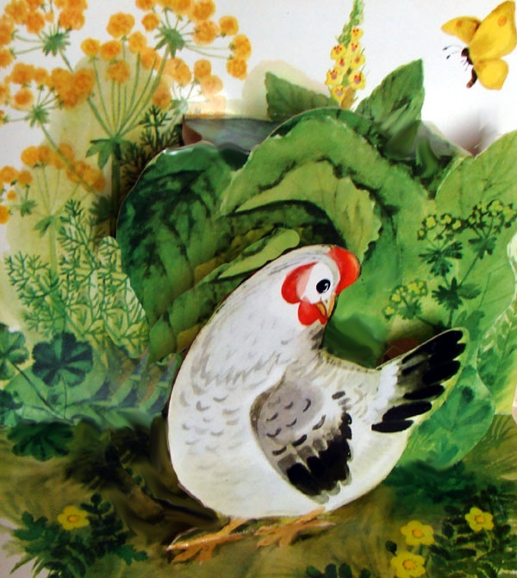
У цыпленка была мама. Она его очень любила. Мама была вот такая.

Slide 3
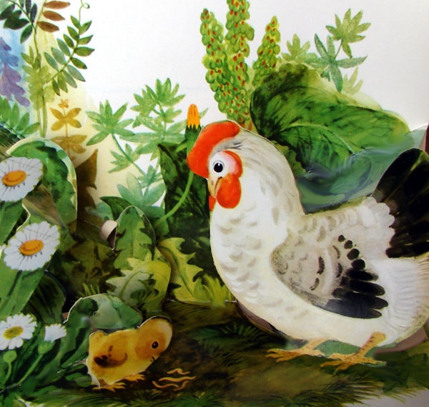
Мама кормила цыпленка червяками. И были эти червяки вот такие.

Slide 4
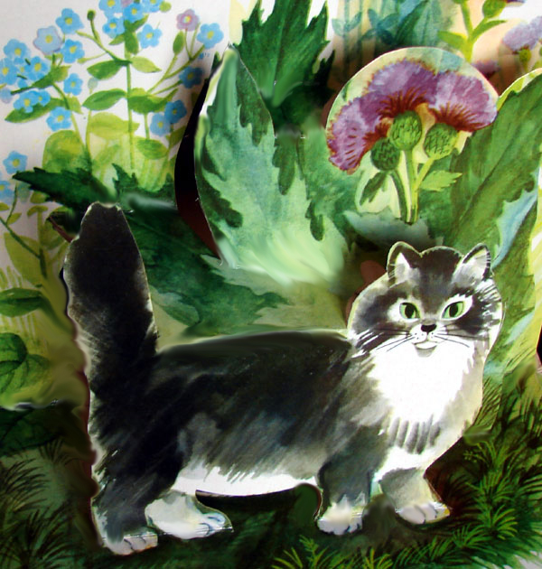
Как-то раз налетел на маму Чёрный Кот и погнал её прочь со двора. И был этот кот вот такой.

Slide 5
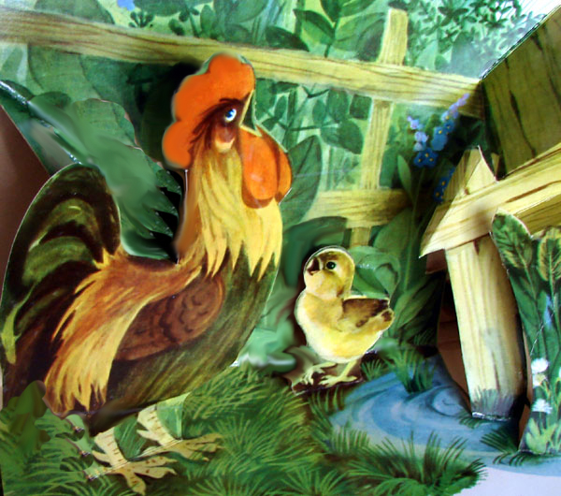
Цыплёнок остался у забора один. Вдруг он видит: взлетел на забор большой красивый петух, вытянул шею вот так и во всё горло закричал: "Кукареку!" И важно посмотрел по сторонам: "Я ли не удалец? Я ли не молодец?"
Цыплёнку это очень понравилось. Он тоже вытянул шею. Вот так.

Slide 6
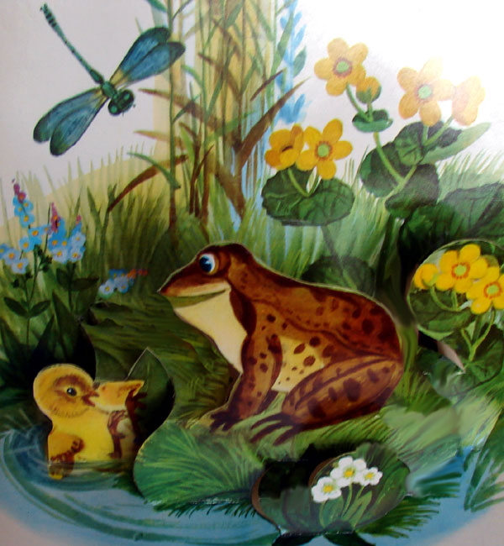
И что было силы запищал: "Пи-пи-пи-пи! Я тоже удалец! Я тоже молодец!" Но споткнулся и шлёпнулся в лужу. Вот так.
В луже сидела лягушка. Она увидела его и засмеялась: "Ха-ха-ха! Ха-ха-ха! Далеко тебе до петуха!" А была лягушка вот такая.

Slide 7
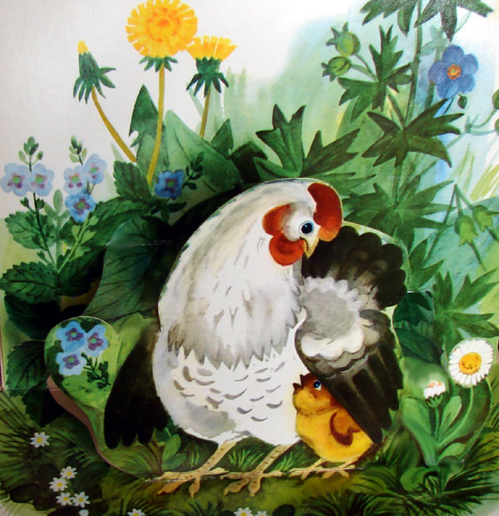
Тут к цыплёнку подбежала мама. Она пожалела и приласкала его. Вот так.

